Slide 1
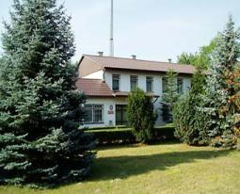
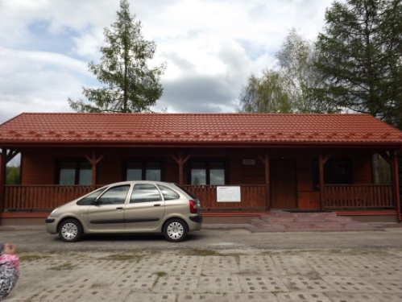
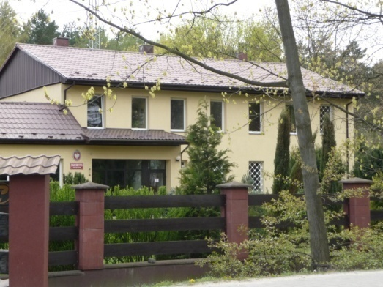
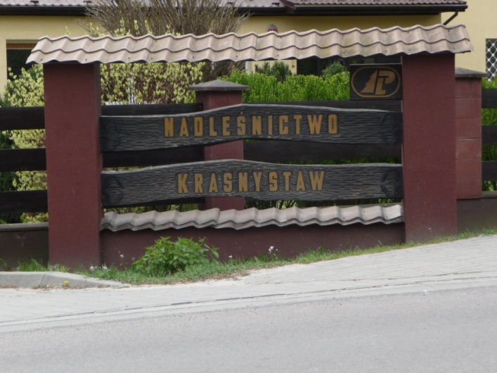
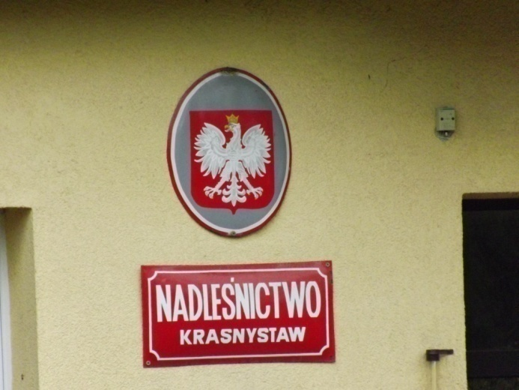
„Nasze Nadleśnictwo” – Nadleśnictwo Krasnystaw
ZACHĘCAMY DO POZNAWANIA WALORÓW PRZYRODNICZYCH I TURYSTYCZNYCH NADLEŚNICTWA KRASNYSTAW, ZACHWYCAJĄCYCH SWOIM BOGACTWEM.

Slide 2
OBSZAR NADLEŚNICTWA KRASNYSTAW

Slide 3
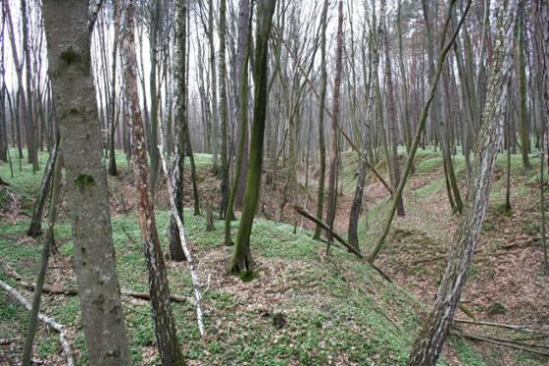
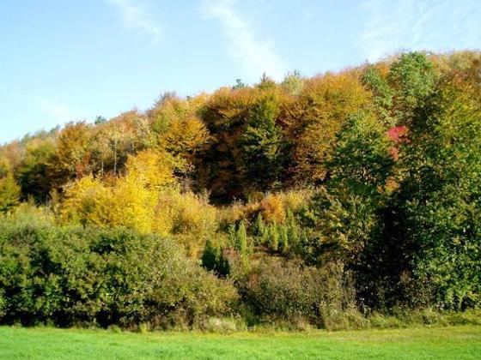
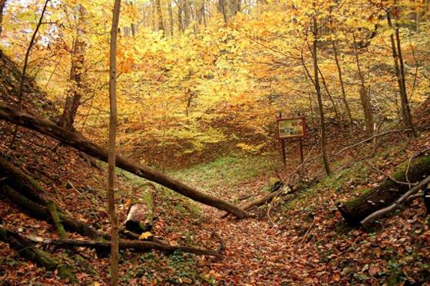
OGÓLNE INFORMACJE O NADLEŚNICTWIE
Nadleśnictwo Krasnystaw położone jest w środkowej części województwa lubelskiego, na obszarze Wyżyny Lubelskiej i Polesia Wołyńskiego. Swym zasięgiem obejmuje grunty sześciu powiatów, w tym 19 gmin, ze znacznym udziałem lasów własności prywatnej oraz terenów rolniczych . Lasy zajmują tu ok. 14% powierzchni. Znajduje się tu 657 kompleksów leśnych, o czym świadczy fakt, że drzewostany nadleśnictwa są mocno rozdrobnione. Nasze Nadleśnictwo charakteryzuje się dużym zróżnicowaniem krajobrazu : od falistych pagórków, przez płaskie niziny, do bagiennej doliny rzeki Wieprz.
Tereny i obiekty cenne pod względem przyrodniczym, znajdujące się na obszarze naszego Nadleśnictwa są objęte różnymi formami ochrony. Wyznaczono trzy rezerwaty przyrody o łącznej powierzchni ponad 480 ha. Są to: Rezerwat przyrody Wodny Dół, Rezerwat przyrody Głęboka Dolina, Rezerwat przyrody Broczówka.
Charakterystycznym elementem na terenie Nadleśnictwa są pomniki przyrody, którymi są pojedyncze drzewa lub ich grupy.
Rezerwat przyrody Głęboka Dolina
Rezerwat przyrody Wodny Dół
Rezerwat przyrody Broczówka

Slide 4
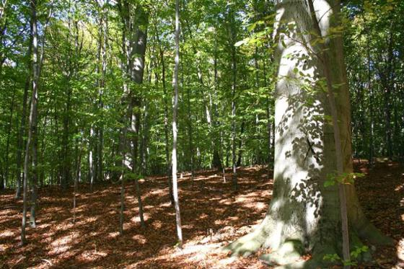
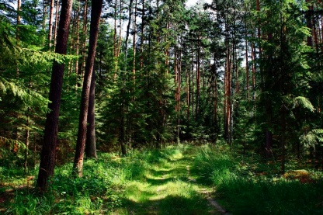
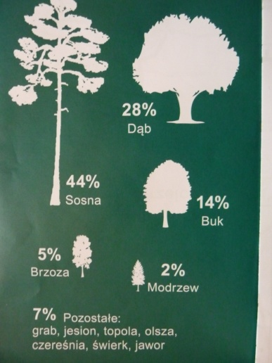
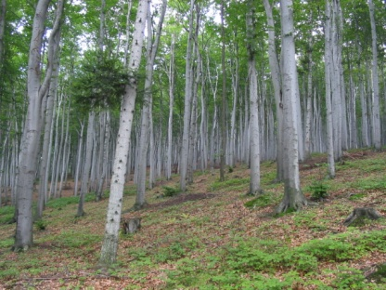
GŁÓWNE GATUNKI DRZEW W LASACH NADLEŚNICTWA KRASNYSTAW
Teren naszego Nadleśnictwa charakteryzuje się różnorodnymi gatunkami drzew, licznymi lessowymi wąwozami oraz jarami, które należą do najbardziej urokliwych w Polsce. Znajduje się tu wartościowy drzewostan z przeważającą ilością: sosny, dębu, buka, brzozy, topoli, graba, modrzewia, olszy, jaworu i wielu innych gatunków drzew.

Slide 5
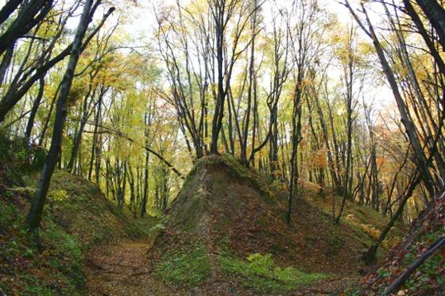
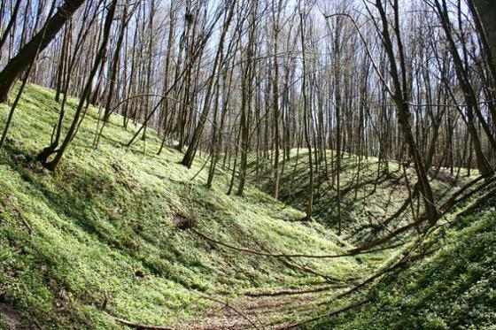
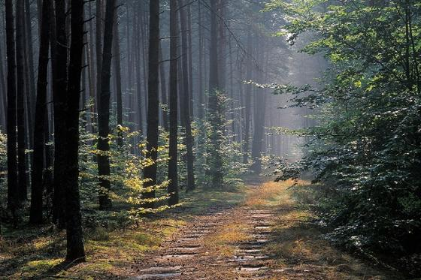
WALORY PRZYRODNICZE NADLEŚNICTWA KRASNYSTAW
Położenie w granicach dwóch makroregionów fizyczno-geograficznych tj. Wyżyny Lubelskiej i Polesia Wołyńskiego, duża powierzchnia zasięgu terytorialnego Nadleśnictwa, występujący wyżynny krajobraz oraz wpływ rzeki Wieprz podnosi dodatkowo walory przyrodnicze i rekreacyjne Nadleśnictwa.
Las Bończa
Pomnik przyrody w leśnictwie Orłów
Las Namule
Las Borek

Slide 6
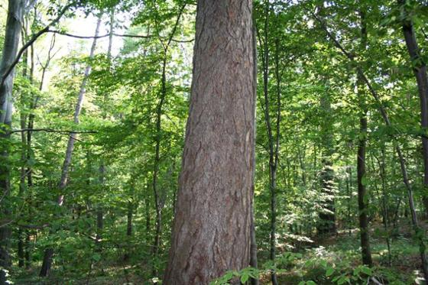
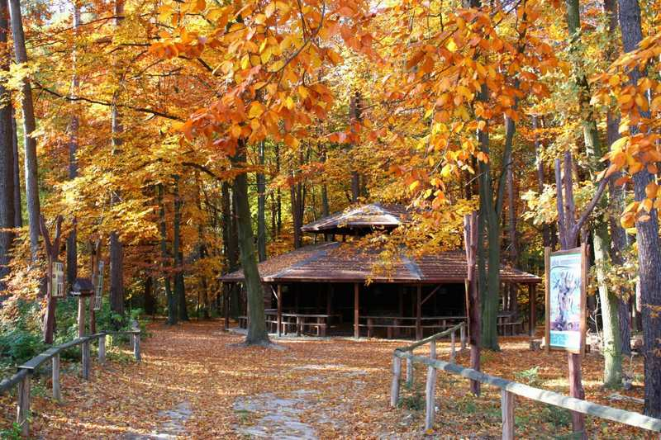
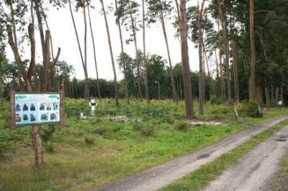
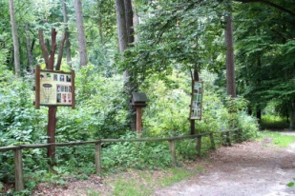
WALORY TURYSTYCZNE NADLEŚNICTWA KRASNYSTAW
Obok walorów krajobrazowych i przyrodniczych na atrakcyjność turystyczną regionu składają się również liczne zabytki historyczne i kulturowe, znajdujące się wśród lasów, pól i różnych miejscowości. Są także wyznaczone szlaki turystyczne i rowerowe, które umożliwiają łatwiejsze dotarcie do atrakcyjnych miejsc, rezerwatów przyrody, obiektów zabytkowych czy punktów widokowych. Urządzono również ścieżkę przyrodniczo - dydaktyczną w Rezerwacie Wodny Dół, jak również obiekt edukacyjny przy szkółce leśnej Borek. Z udziałem leśników są tu organizowane ciekawe ,, lekcje w lesie '‘.

Slide 7
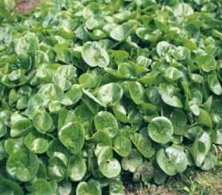
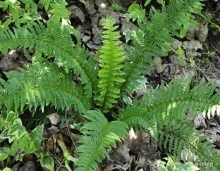
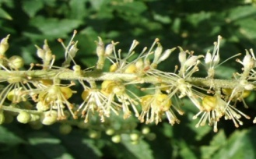
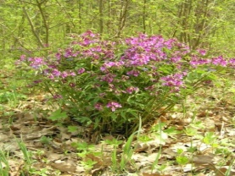
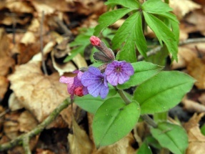
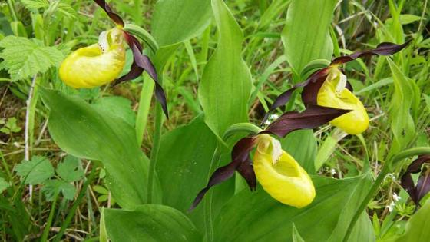
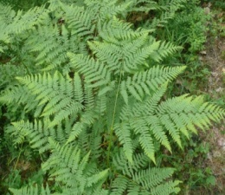
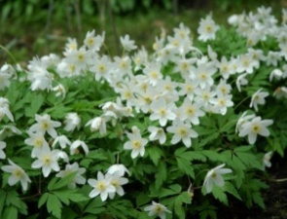
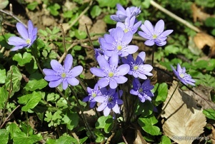
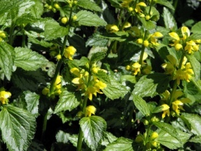
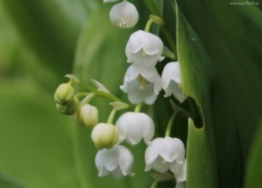
ŚWIAT ROŚLINNY W NADLEŚNICTWIE KRASNYSTAW
Ważnym elementem składowym ekosystemu leśnego naszego Nadleśnictwa jest szata roślinna, na którą składają się : drzewa, krzewy i rośliny runa. Spośród nich na naszym terenie występuje wiele gatunków roślin podlegających ochronie gatunkowej. Najciekawsze to obuwik pospolity, cieszynianka wiosenna, podkolan biały, listera jajowata, lilia złotogłów, zawilec wielkokwiatowy, paprotka zwyczajna. Chronione są także najokazalsze egzemplarze drzew w ramach pomników przyrody.
Barwinek pospolity
Kopytnik pospolity
Paprotnik kolczysty
Pluskwica europejska
Groszek wiosenny
Miodunka ćma
Obuwik pospolity
Paprotka zwyczajna
Zawilec
Przylaszczka pospolita
Gajowiec żółty
Konwalia

Slide 8
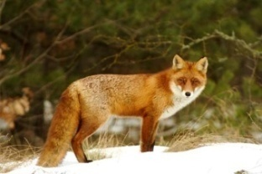
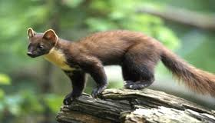
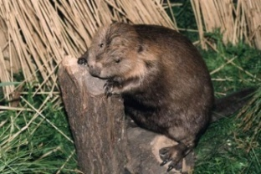
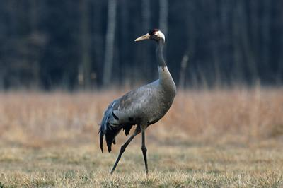
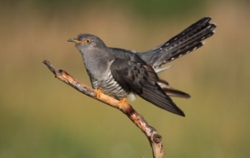
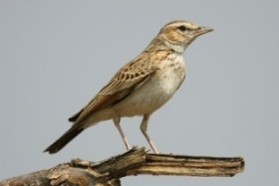
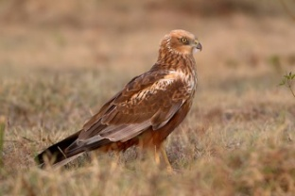
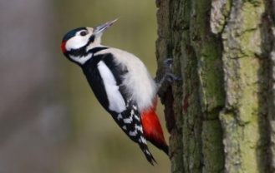
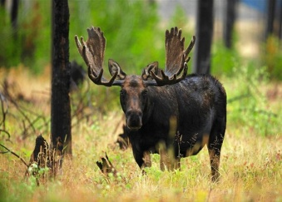
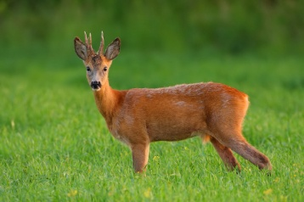
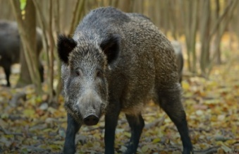
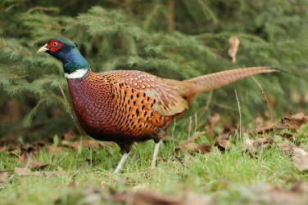
ŚWIAT ZWIERZĄT W NADLEŚNICTWIE KRASNYSTAW
Świat zwierzęcy naszego Nadleśnictwa charakteryzuje się również bogatą różnorodnością gatunków. Gromada ssaków reprezentowana jest przez podstawowe gatunki tj.: łosia, sarnę, dzika, zająca, lisa, kunę leśną. Ze zwierząt chronionych odnotowano bobra. Ptaki reprezentowane są przez wiele gatunków: żurawia, kukułki, skowronki, błotniaki, dzięcioła, ziębę, bażanty i inne. Z gromady gadów występują u nas jaszczurki. Z płazów występują między innymi: rzekotki, ropuchy, traszki.
Zając
Lis
Kuna leśna
Bóbr
Żuraw
Kukułka
Skowronek
Błotniak
Dzięcioł
Łoś
Sarna
Dzik
Bażant

Slide 9
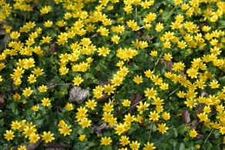
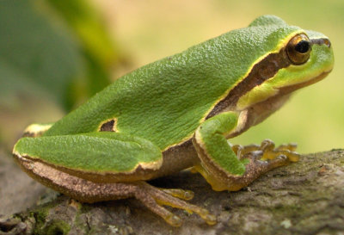
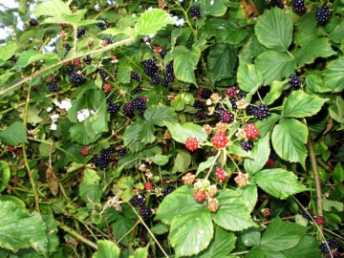
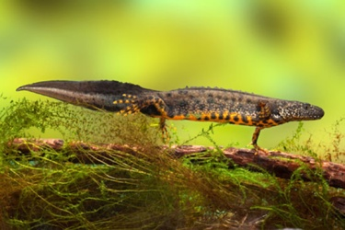
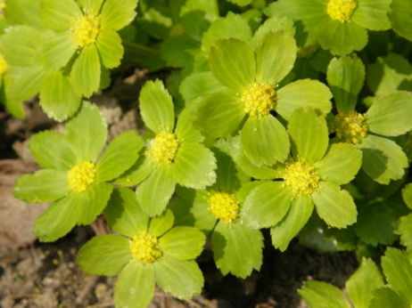
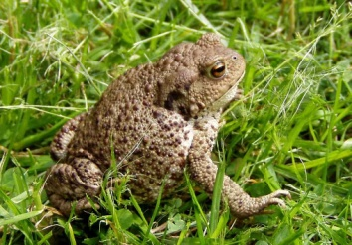
***
Ziarnopłon wiosenny
Rzekotka
Dzikie jeżyny
Traszka
Cieszynianka wiosenna
Ropucha

Slide 10
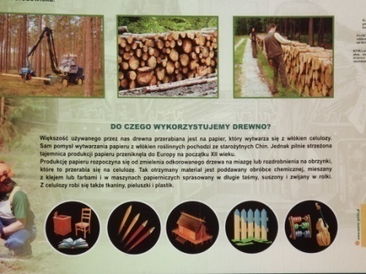
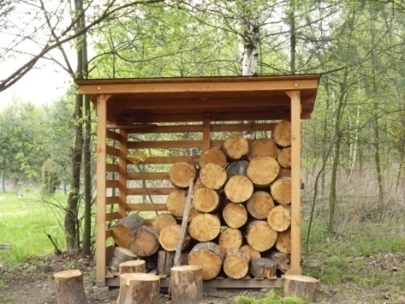
POZYSKIWANIE DREWNA I JEGO ZASTOSOWANIE
Lasy państwowe, w tym także Borek - to największy dostawca drewna na rynek krajowy dla odbiorców indywidualnych i podmiotów gospodarczych.
Współcześnie, drewno pochodzące z naszych lasów jest walorem przyrodniczym, mającym wiele zastosowań, m.in. wykorzystywane jest w budownictwie, górnictwie, energetyce, do produkcji maszyn rolniczych i przemysłowych, podłóg, mebli, płyt, papieru i opakowań, narzędzi, instrumentów muzycznych, sprzętu sportowego, zabawek czy materiałów biurowych.
Pochodzenie, sposób pozyskania i właściwości fizyczne drewna sprawiają, że jest najbardziej naturalnym i przyjaznym materiałem, który wykorzystujemy na tak wielką skalę. Jest niezbędnym elementem modnego dziś życia w stylu ,, eko'', w harmonii z naturą i w zdrowiu. Drzewa, jak również produkty z drewna są też wielkim magazynem CO2.

Slide 11
Wykonały: Julia i Oliwia Korchut Zespół Nr 1 Gimnazjum i Szkoły Podstawowej im. ks. Jana Twardowskiego w Siennicy Nadolnej Klasa: VI Kategoria: szkoły podstawowe

